Slide 1
IO3: Formazione di alfabetizzazione finanziaria per genitori
Modulo 3: Risorse e strumenti finanziari online

Slide 2
Strumenti e risorse finanziarie online Risultati di apprendimento
Dopo aver completato questo workshop, genitori e tutori saranno in grado di:
descrivere i rischi connessi ai pagamenti elettronici e online
riconoscere l’affidabilità di un sito prima di effettuare pagamenti online
utilizzare le piattaforme più comuni in modo sicuro
pagare in modo sicuro evitando frodi, truffe, phishing, ecc.

Slide 3
Risorse e strumenti finanziari online Programma visivo
Attività – Trova qualcuno che…
Rischi e benefici dello shopping online
Fare shopping e pagare online
Fine
Pausa – 10 min.
Attività – Discussione
Attività – Evitare frodi e truffe
Sicurezza per gli acquisti

Slide 4
Strumenti e risorse finanziarie online Attività rompighiaccio
Attività M 3.1
Trova qualcuno che….
Trova qualcuno che corrisponde alla descrizione sulla tua tessera, scopri il suo nome e qualcosa sul suo conto in modo da poterli presentare al Gruppo.

Slide 5
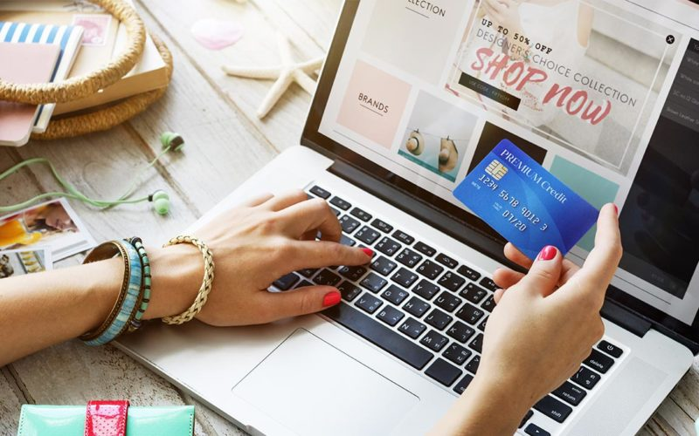
Strumenti e risorse finanziarie online
Attività M 3.2
I tuoi pagamenti online sono sicuri?
In piccoli gruppi elenca tutti i rischi e i benefici dello shopping online a cui puoi pensare. Condividili con il gruppo.

Slide 6
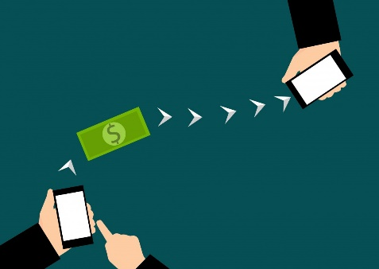
Strumenti e risorse finanziarie online
Rischi legati ai pagamenti elettronici e online
Grazie a Internet, le nostre vite oggi sono più interconnesse che mai. Ciò include le nostre scelte e azioni finanziarie che sono diventate sempre più digitali.
Come tutto questo ha sia benefici che rischi:
BENEFICI
RISCHI
Informazioni paragonabili: Le persone possono controllare e confrontare diversi tipi di offerte per lo stesso prodotto Comodità: Le persone possono comprare quasi tutto dal loro divano
Efficienza: È possibile acquistare la merce molto rapidamente
Inclusione: Più persone che mai possono acquistare cose usando il proprio laptop o smartphone
Esclusione: Il divario digitale
Uso impulsivo: Le persone possono comprare più cose inutili
Frodi e truffe: Attraverso acquisti elettronici o online ci sono più opportunità per frodi e truffe per pretendere dalle vittime
Perdita di dati: I pagamenti online richiedono il fornimento di molte informazioni personali

Slide 7
Strumenti e risorse finanziarie online
Rischi legati ai pagamenti elettronici e online
I PAGAMENTI ELETTRONICI/ONLINE SONO SICURI? Questa è una domanda che viene posta comunemente.
La risposta è SÌ! I pagamenti elettronici sono sicuri, ma è necessario prendere alcune precauzioni per evitare frodi, truffe ed errori. In questo modulo discuteremo come gestire gli strumenti online per effettuare pagamenti elettronici senza problemi.
LA PRIMA COSA PRIMA DI ACQUISTARE QUALSIASI COSA ONLINE È AVERE UN SOFTWARE ANTI-VIRUS BUONO E AGGIORNATO SUL TUO PC e IL TUO SMARTPHONE !!

Slide 8
Strumenti e risorse finanziarie online
Siti web
Attività M 3.3
Trova un sito web sul tuo smartphone o tablet che usi per effettuare pagamenti online.
Come fai a sapere se questo sito web è sicuro e protetto da usare?

Slide 9
Risorse e strumenti finanziari online
Effettuare pagamenti sicuri
Prima di acquistare qualsiasi cosa online, assicurati che il sito Web sia affidabile controllando se la connessione è crittografata. Ciò garantisce che i dati della tua carta di credito o di debito non vengano intercettati mentre sei connesso a Internet grazie ai più recenti standard di sicurezza, come Verified by Visa, MasterCard Secure Code, Norton Secured.
Se vedi un lucchetto grigio o verde e https: // la connessione è sicura.
Se c'è un triangolo rosso con punto esclamativo sulla barra di navigazione, significa che la connessione non è da considerarsi sicura.
Per capire se la connessione ad un sito web è sicura e per evitare i siti che hanno lo scopo di rubare dati sensibili ai propri visitatori, è fondamentale assicurarsi che il sito web abbia il Certificato SSL, che è un protocollo di protezione.
COME?
Guardando l'indirizzo sulla barra di navigazione.

Slide 10
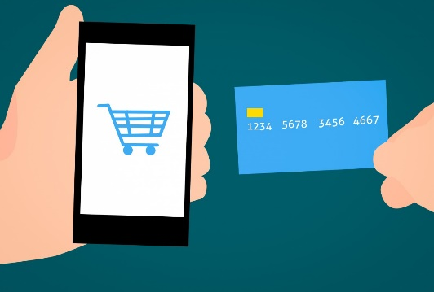
Risorse e strumenti finanziari online
Accedere a un sito sicuro
MISURE DI SICUREZZA PER I PAGAMENTI ONLINE Tra le principali misure di sicurezza previste dalla normativa UE vi è la strong customer authentication (SCA) basata sull'utilizzo di almeno due dei seguenti fattori:
qualcosa che l'utente conosce (ad esempio una password)
qualcosa che l'utente possiede (ad esempio un token o simile)
qualcosa proprio dell’utente (ad esempio un'impronta digitale);
Per una maggiore sicurezza con i pagamenti via internet, è previsto che l'autenticazione generi un codice dinamico e inalterabile, chiamato anche autenticazione a 2 fattori (2FA), come quando c'è un codice monouso inviato al telefono oltre a chiedere la password.

Slide 11
Risorse e strumenti finanziari online
Attività M 3.4
Pagine web
Trova un sito web di shopping sul tuo smartphone o tablet
Come fai a sapere se questo sito web è sicuro da usare?

Slide 12
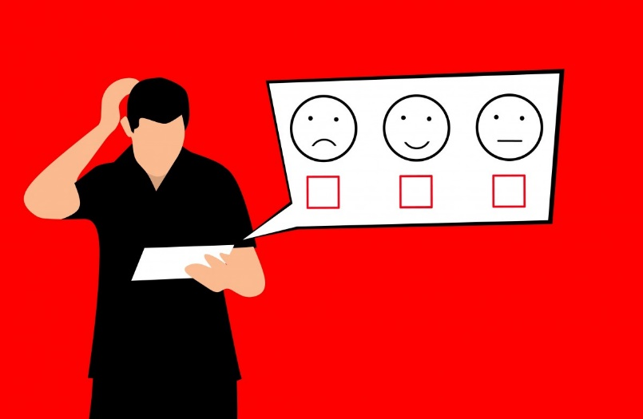
Risorse e strumenti finanziari online
Come utilizzare in sicurezza le piattaforme online di acquisti più comuni
Per fare acquisti online in sicurezza, devi prima verificare l'affidabilità dell'e-commerce per evitare di effettuare acquisti su negozi online gestiti da criminali informatici.
COME?
Dopo aver verificato se il sito Web è sicuro, è importante controllare la reputazione del sito web.
Per fare ciò, è possibile visitare alcuni portali online in cui gli utenti esprimono la loro opinione sul negozio online in questione o sui fornitori, come per esempio Trustpilot, Google, ecc.

Slide 13
Risorse e strumenti finanziari online
Attività M 3.5
Sicurezza online
Guarda l'elenco dei metodi di pagamento sulla tua dispensa.
Elenca sia gli aspetti «a favore» che quelli «a sfavore» di ciascun metodo.

Slide 14
Risorse e strumenti finanziari online
Come pagare in sicurezza...... dipende dal tipo di pagamento effettuato....
CARTE BANCARIE (credito/debito/prepagate) Presta attenzione alla carta:
evita di perderla! mantieni il codice PIN e la password al sicuro,
se perdi la tua carta bloccala immediatamente chiamando la tua banca.
Questo è molto importante con le carte contactless che possono essere utilizzate per piccole quantità senza PIN.

Slide 15
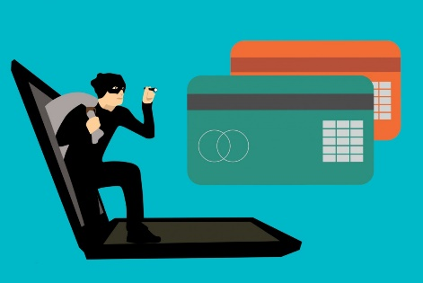
Risorse e strumenti finanziari online
Come pagare in sicurezza
CARTE BANCARIE (credito/debito/prepagate)
Controlla regolarmente il saldo del tuo account: nonostante tutte le precauzioni puoi ancora essere vittima di una frode. Ecco perché è importante controllare regolarmente il saldo del proprio account: per poter rilevare attività non autorizzate. Se c'è qualcosa che non va, dovresti chiamare immediatamente la tua banca.
Utilizza password o codici diversi per ogni sito web e la tua banca: è importante utilizzare password diverse per ogni sito Web visitato per evitare che le tue informazioni personali vengano rubate da un ladro di siti Web che scopre che la tua password bancaria è la stessa di quella della tua e-mail.

Slide 16
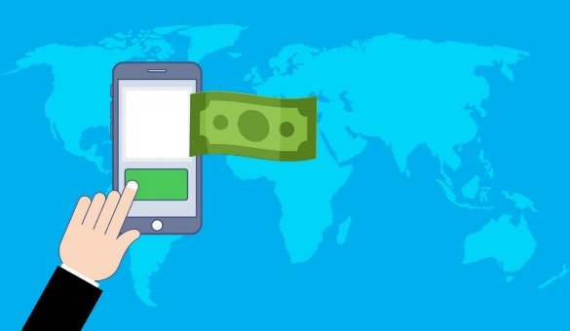
Risorse e strumenti finanziari online
Come pagare in sicurezza
SISTEMI DI PAGAMENTO (PayPal, Google Pay, Wise, ecc.)
Questi servizi fungono da intermediari tra la tua banca / carta e il venditore online. Grazie a questo servizio è possibile effettuare acquisti in sicurezza perché verifica l'affidabilità del sito e-commerce.
In questo modo, chiunque effettui pagamenti online non deve divulgare i propri dati sensibili. Inoltre, questo servizio garantisce un rimborso dell'acquisto in caso di problemi con i prodotti.

Slide 17
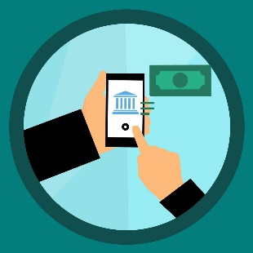
Risorse e strumenti finanziari online
Come pagare in sicurezza
BONIFICO BANCARIO O BONIFICO POSTALE Il pagamento online tramite bonifico bancario o bonifico postale è un metodo molto sicuro, perché traccia e garantisce il pagamento effettuato in caso di truffe o problemi.
Tuttavia, non è necessariamente il miglior metodo di pagamento per l'e-commerce in quanto può essere un metodo lento. Il trasferimento potrebbe richiedere più tempo, quindi il tuo ordine impiegherà più tempo per raggiungere la tua casa.
Inoltre, è importante digitare attentamente l'IBAN o il numero di conto in quanto un fornitore di servizi non è responsabile per la mancata o errata esecuzione del pagamento se i dettagli forniti dal cliente non sono corretti.

Slide 18
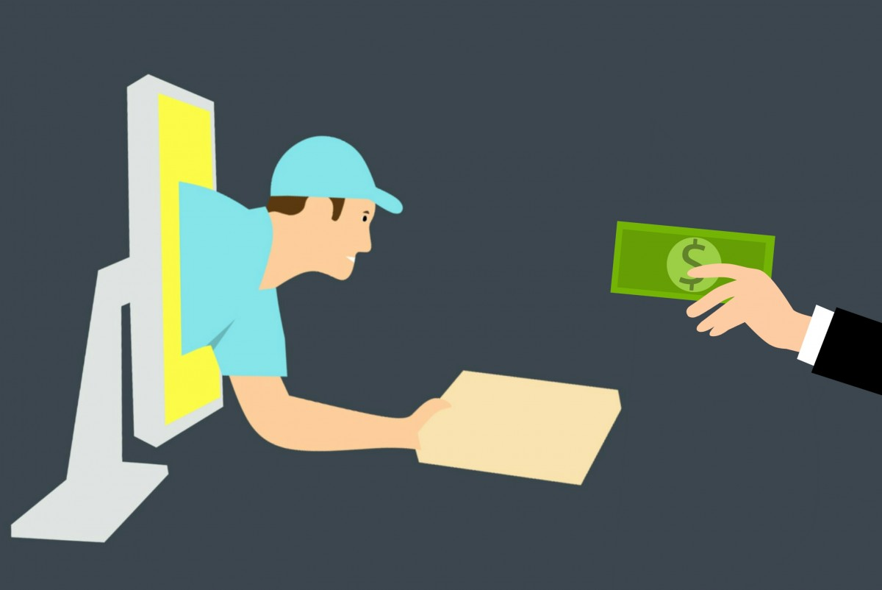
Risorse e strumenti finanziari online
Come pagare in sicurezza
PAGAMENTO ALLA CONSEGNA (CONTRASSEGNO)
È un metodo di pagamento molto sicuro che ti consente di pagare quando ricevi il prodotto a casa tua.
Tuttavia, il pagamento in contrassegno ha spesso un costo maggiore rispetto ad altri metodi di pagamento online e non è sempre offerto dai venditori online.

Slide 19
Risorse e strumenti finanziari online
Pausa tè e caffè

Slide 20
Risorse e strumenti finanziari online
Fare un acquisto online sicuro ... Gli O'Connors comprano una lavatrice
La famiglia O'Connor ha bisogno di comprare una lavatrice e la ordina online.
In primo luogo, cercano il modello più adatto a loro controllando le descrizioni su Internet.
In secondo luogo, controllano che il negozio web e i fornitori siano affidabili e che garantiscano pagamenti sicuri attraverso:
La reputazione del negozio online e dei suoi fornitori sul web usando un sito web di recensioni online
La sicurezza della pagina del negozio online controllando la barra degli indirizzi del sito web per vedere se c'è un triangolo rosso o un lucchetto rosso

Slide 21
Risorse e strumenti finanziari online
Attività M3.6
Fare un acquisto online sicuro.... Gli O'Connors comprano una lavatrice
Dopo aver verificato il sito, la famiglia O'Connor acquista la propria lavatrice utilizzando una carta prepagata come metodo di pagamento più sicuro a loro disposizione in quanto non hanno un account Pay Pal. In una settimana ricevono la lavatrice a casa! Domande per riflettere:
Che tipo di pagamento preferisci per gli acquisti online?
Conosci qualche pagina web per trovare le recensioni dei negozi online?
Hai mai acquistato qualcosa online senza verificare prima l'affidabilità del negozio online?

Slide 22
Risorse e strumenti finanziari online
Parte A: Effettuare un acquisto online sicuro? Michael effettua un pagamento online
Michael riceve un'e-mail dalla sua banca che chiede un pagamento immediato di 85 euro/£ dicendo che è stato sospeso e potrebbe aumentare se non viene pagato immediatamente. Nell'e-mail c'è il link di pagamento. Michael, allarmato, clicca immediatamente sul link ed effettua il pagamento utilizzando i dati della sua carta. Pochi giorni dopo la sua banca chiama per dire di aver notato pagamenti sospetti e ripetuti di 600 euro/£ alla volta. A quel punto Michael si rende conto di essere stato truffato e chiede alla banca di bloccare immediatamente la sua carta e recuperare i soldi persi nella truffa. La banca risponde che ci proverà, ma non è affatto sicura che il denaro possa essere recuperato e restituito.

Slide 23
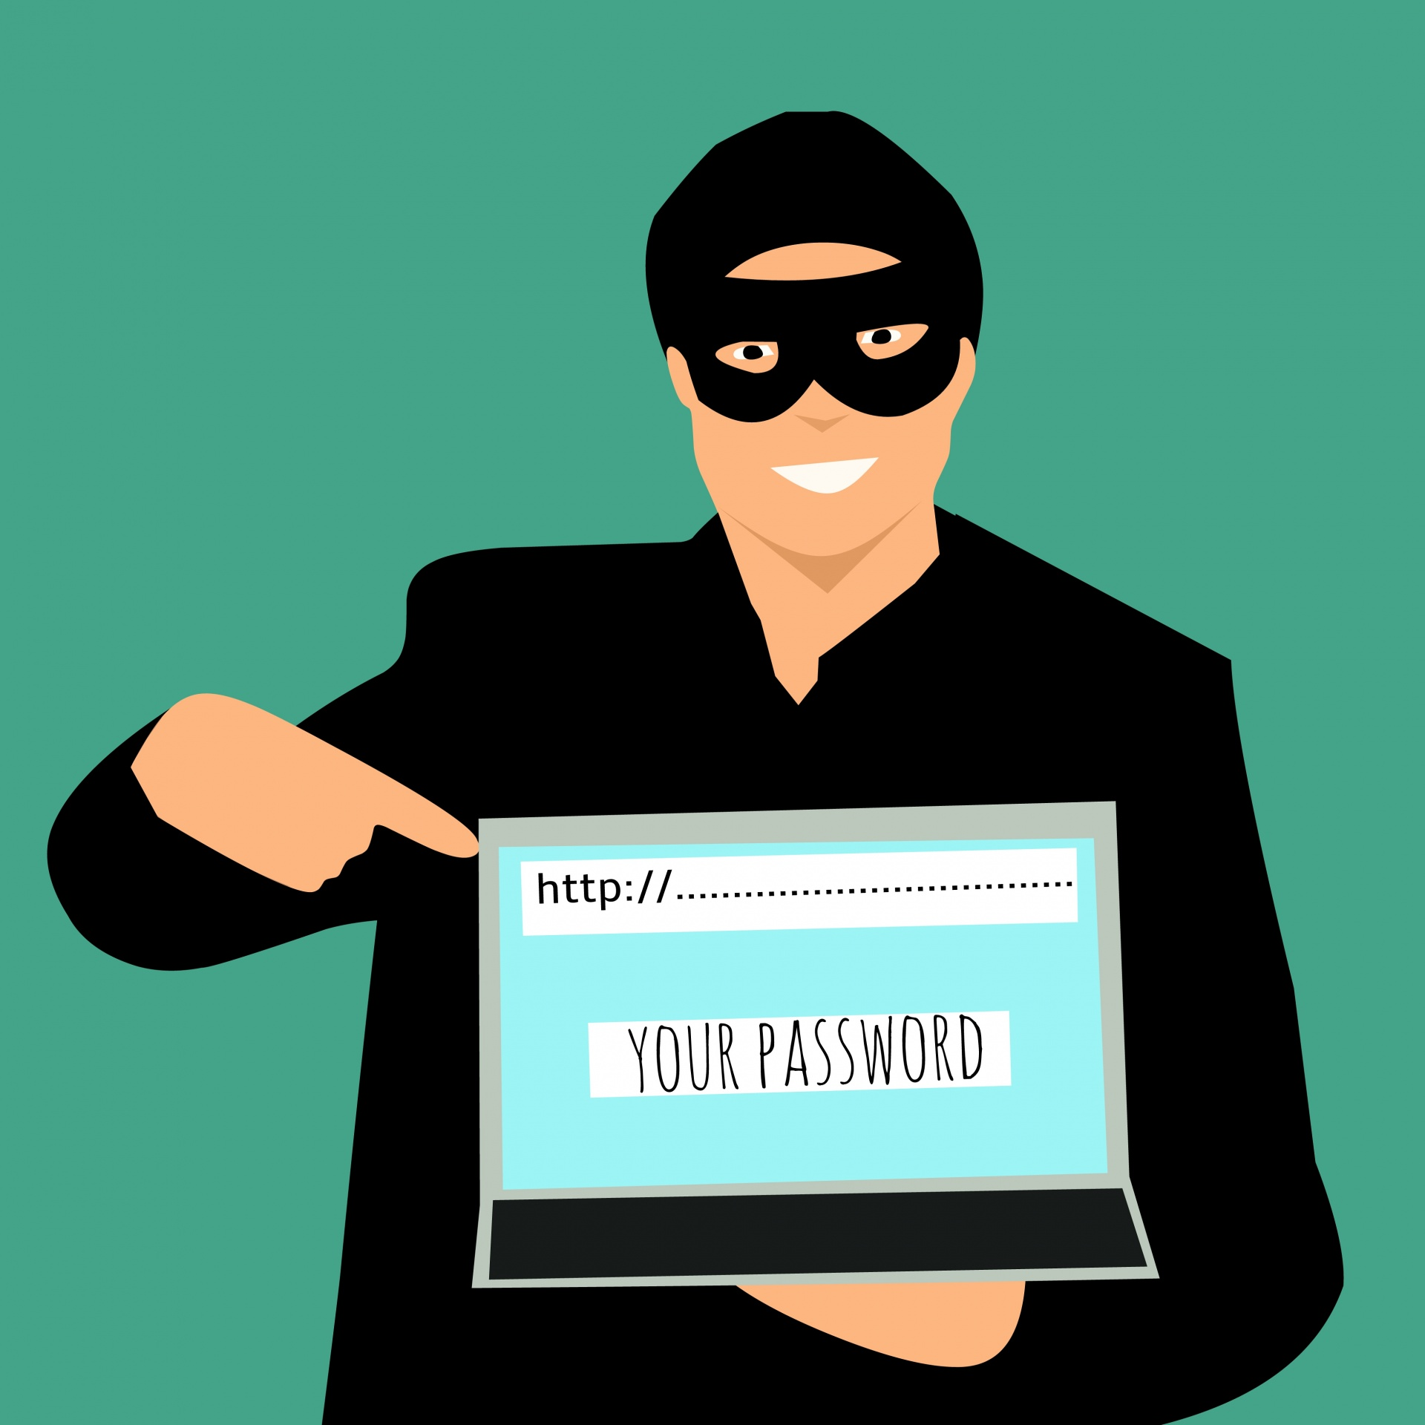
Risorse e strumenti finanziari online
Attività M 3.7
Parte B: Considera le domande per riflettere della dispensa
Parte A Il pagamento online di Michael
Parte B Domande per riflettere
Parte C Cosa avrebbe dovuto fare Michael per evitare la truffa?
----------------------------------------------------------------------------------------------------------------------------------------------
Parte C Cosa avrebbe dovuto fare Michael per evitare la truffa?
Non aprire l’e-mail Sì, potrebbe essere una buona idea non aprire e-mail sospette, soprattutto se hanno una strana frase nella barra dell'oggetto
Aprire l’e-mail ma non clicccare sul link al suo interno Assolutamente sì! Non aprire mai un link di pagamento ricevuto da un'e-mail bancaria senza prima chiamare la banca per la conferma
Aprire il link ma non scrivere le credenziali della sua carta Sebbene non sia consigliabile aprire alcun collegamento sospetto, è essenziale almeno non scrivere i dettagli della carta
Chiamare la banca immediatamente Sì, se hai dei dubbi, meglio chiamare la tua banca

Slide 24
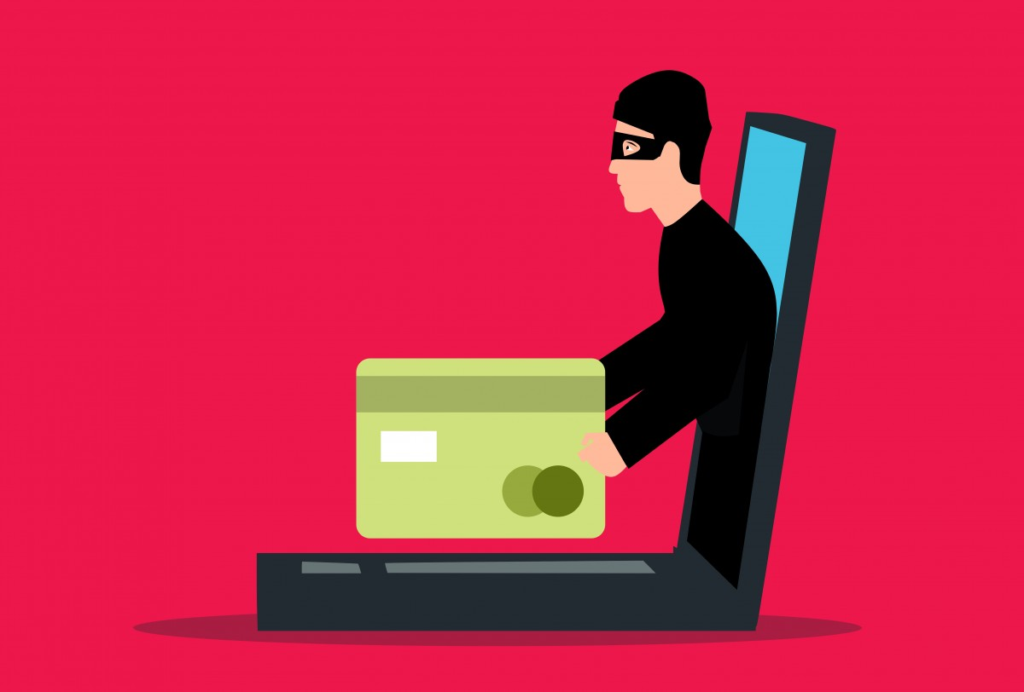
Risorse e strumenti finanziari online
Come pagare in sicurezza
CHE COS'È IL PHISHING? Il phishing è una truffa con lo scopo di rubare dati personali, ad esempio il numero di carta di credito o le chiavi di accesso al servizio di home banking.
Viene effettuato da truffatori che inviano e-mail false che sembrano provenire da una banca o da una società di carte di credito. Le e-mail invitano il destinatario a collegarsi tramite un link ad un sito Internet simile a quello della banca e ad inserire informazioni riservate.
Con i dati ottenuti con l'inganno il truffatore può effettuare transazioni bancarie a nome della vittima o sfruttare la sua carta di credito.

Slide 25
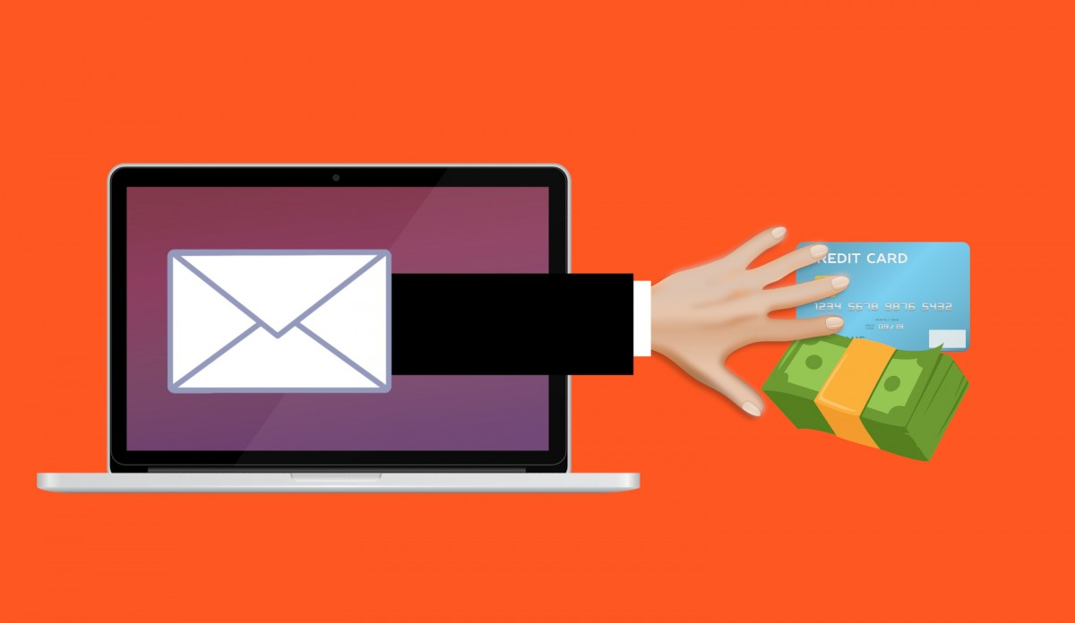
Risorse e strumenti finanziari online
Come pagare in sicurezza
PROTEZIONE DAL PHISHING
MAI aprire link o e-mail sospetti. Questi sono spesso impersonali, hanno errori di ortografia e grammatica, nessuna scadenza e spesso chiedono dati personali o dettagli del conto bancario.
MAI fornire i propri dati bancari o personali a meno che non si sia verificata la richiesta.

Slide 26
Risorse e strumenti finanziari online
Attività M3.8
Discussione
Dividi i partecipanti in piccoli gruppi:
Ogni gruppo rappresenta o il VENDITORE in possesso di un negozio di arredamento che offre servizi di e-commerce o l'ACQUIRENTE che ha 1.000 euro/£ da spendere
Attività - Identifica la forma di pagamento più adatta per il Venditore o alternativamente per l'Acquirente considerando:
l'acquirente non ha una carta prepagata solo una carta di debito,
L'acquirente ha un computer ma non è sicuro dell'efficacia del proprio software antivirus,
l'acquirente vuole l'opzione più economica disponibile.
Discuti i problemi come gruppi dal punto di vista sia del venditore che dell'acquirente.

Slide 27
Grazie per aver partecipato. Per ulteriori risorse, visita il sito Web di Money Matters: https://moneymattersproject.eu/

